Slide 1


САБАҚТЫҢ ТАҚЫРЫБЫ:
ІІ тоқсан
18 сабақ
Менің отбасым
Іі дыбысы мен әрпі

Slide 2
Бүгінгі сабақта:
1. Суреттердің көмегімен әңгіме құрауды үйренесіңдер
Мәтін бойынша өз ойларын айтуды үйренесіңдер

Slide 3
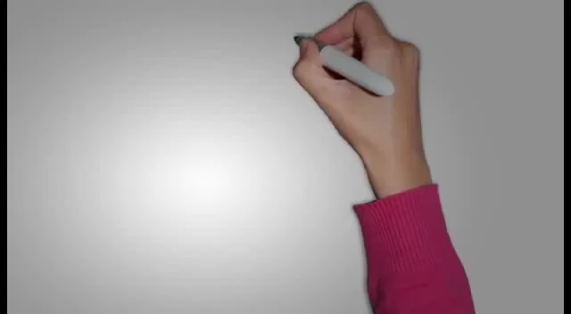
Жаңа сабақты түсіндіру.

Slide 4
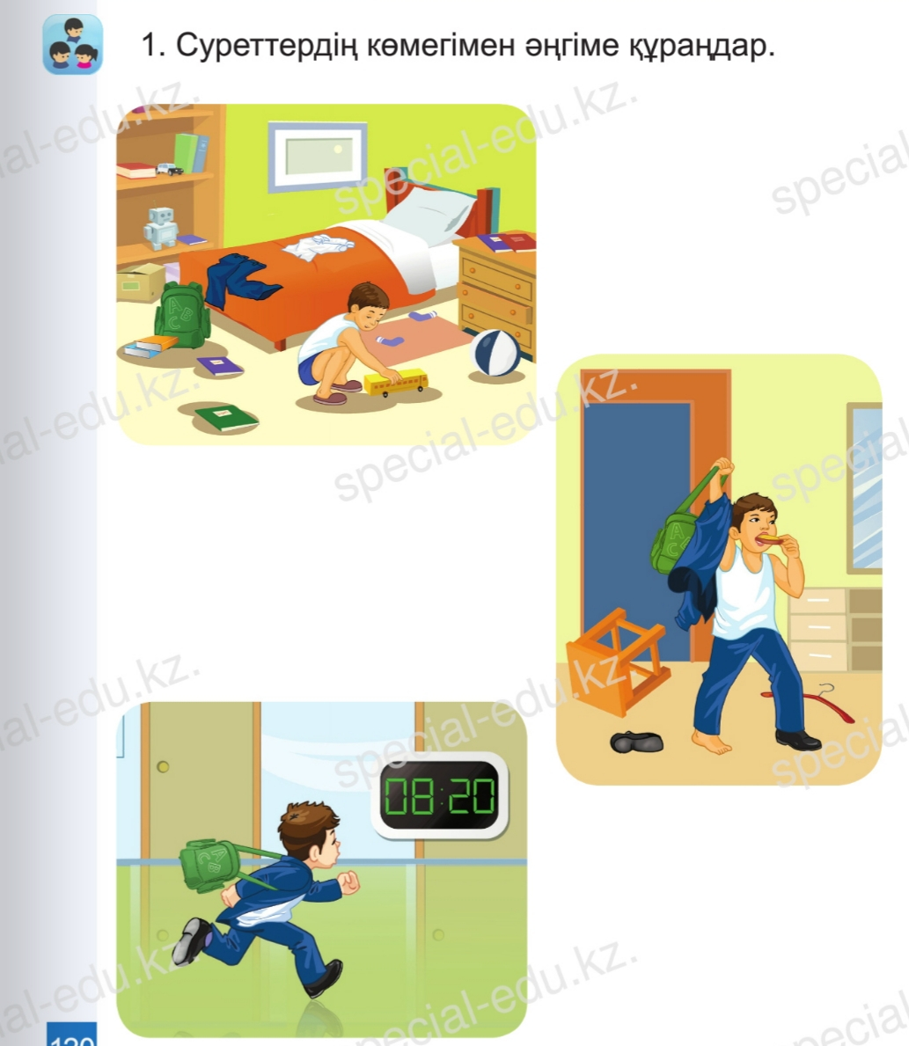
Жаңа сабақты түсіндіру.

Slide 5
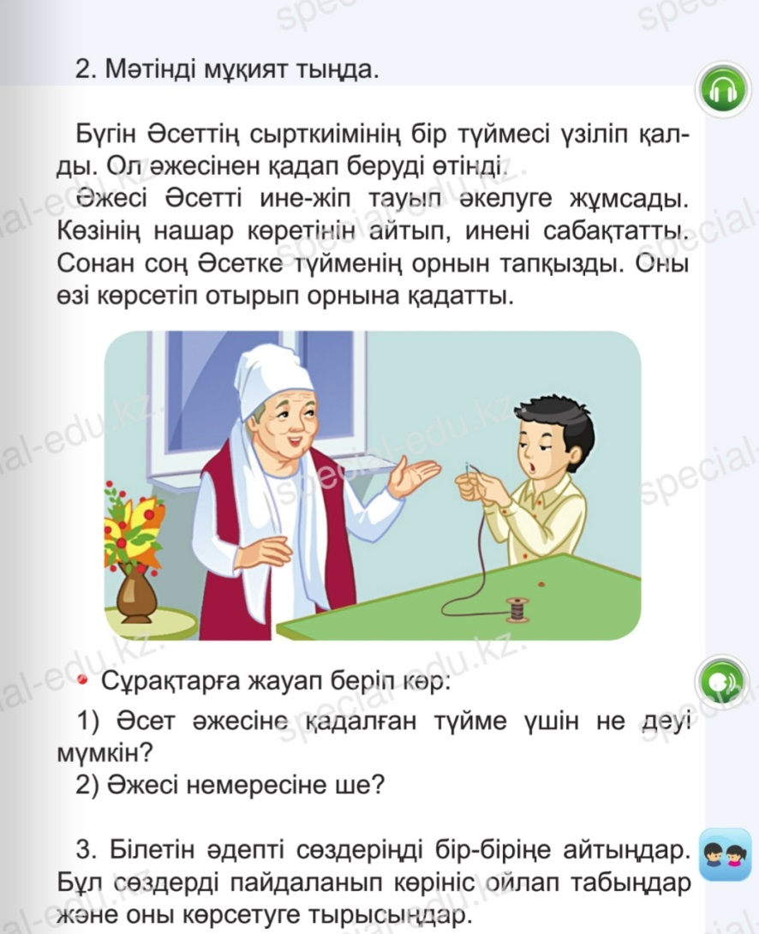
Мәтінмен жұмыс

Slide 6
Дәптермен жұмыс
Өздерің білетін әдепті сөздерді үлкендердің көмегімен дәптерге жаз

Slide 7
Қорытынды
І дыбысы қандай дыбыс?
І сөздің қай буынында кездеседі?
Ілгіш сөзіне дыбыстық талдау жаса
І-дауысты жіңішке л-дауыссыз дыбыс г-дауыссыз дыбыс і-дауысты жіңішке ш-дауыссыз дыбыс

